Slide 1

Tantárgy megnevezése – 5. hét
Tantárgyleírás az adott hétre vonatkoztatva
χ²-próba alkalmazása, feltételei, kivitelezése SPSS / Excel programban. Gyakorlás szakirány specifikus adatokat tartalmazó adatbázison.
A megismert statisztikai próbák gyakorlása: a kurzuson résztvevő hallgatók tervezett kutatásaiból vett példa hipotézisek alapján. A hallgatók felismerik a hipotézis milyen változókat (mérési skálát) tartalmaznak, milyen statisztikai próba alkalmazható az adott esetekben.

Slide 2
Khí-négyzet próba végrehajtása Excel programban
1. Az adatbázisból elkészítjük a kereszttáblát: kimutatás, kimutatás varázsló segítségével: egy tetszőleges adatra kell állni a kurzorral – beszúrás – kimutatás – választani lehet: új munka lap (ebben az esetben ok) vagy már létező munkalap között. A jobb oldali mezőlistából választjuk ki a vizsgálni kívánt változókat. A függő változót behúzzuk a sorba és az értékhez, a független változót az oszlopba. Amennyiben szám kódokat alkalmaztunk az excel automatikusan összeadja a számjegyeket ezért az összeget át kell állítani darabra: érték cellánál kicsi nyíl – értékmező beállítások – darab -ok
2. A kiinduló kereszttáblákat kijelöljük - másolás – majd egymás alá 3x lemásoljuk irányított beillesztéssel – vagyis jobb egér 123 ikon megnyomásával (ennek eredményeként a kereszttábla fekete fehérben jelenik meg, az eredeti kékes szürke helyett) Az első táblázat „megfigyelt” a második táblázat „várható értékek” a harmadik az „ábra” készítésének alapja lesz. A tanulás során érdemes ezeket a táblázatok mellett feltüntetni. Tetszés szerint az utolsó három táblázatból a számokat ki lehet törölni, de felülíródnak a számítások során.
3. Az első „megfigyelt” táblázat adatait használva kiszámoljuk az egyes oszlopokhoz tartozó gyakoriságot: az oszlop végösszeg osztva a teljes végösszeggel –majd 1X F4 – enter – visszaállva a számra fekete kereszttel az összes oszlopra át kell húzni.
4. A várható érték kiszámítása: a második táblázat első sor első oszlop cellájába állva egyenlőségjel – ráállunk a megfigyelt táblázat első oszlopához tartozó gyakoriság számra – F4 kétszer megnyomva – szorozva – a megfigyelt táblázat első sorának végösszege – F4 megnyomása háromszor – enter – vissza állunk a kapott számra és a cella jobb alsó sarkában lévő fekete kereszttel áthúzzuk az összes cellára*
5. A p érték kiszámításának másik módja: Tetszőleges cellába egyenlőség jel - =khi.próba(tényleges tartomány; várható tartomány) - a felnyíló ablak megfigyelt táblázatban kijelöljük a megfigyelt értékeket (végösszegek nélkül), a várható érték cellába pedig a kapott várható értékeket (végösszegek nélkül) az OK gomb megnyomásával megkapjuk a p értékét.
6. Relatív gyakoriság (%) számítás és ábrakészítés: az utolsó táblázat első sor első oszlop cellájába állva egyenlőség jel – ráállunk az első „megfigyelt” táblázat első oszlop első számára – osztva – ráállunk az első oszlop végösszegére - enter. Beállunk második sor első oszlop cellába – egyenlőség jel - ráállunk a megfigyelt táblázat első oszlop második sorának cellájában lévő számra – osztva a megfigyelt első oszlopának végösszegével- enter. Így tovább az összes sorban. A kapott számokat kijelöljük és fekete kereszttel áthúzzuk a többi oszlopra. Kijelölve az összes most számolt adatot a % ikon megnyomásával megkapjuk a cellánkénti relatív gyakoriságot. A kódokat az ábrakészítéshez átnevezzük a kategória nevükre (pl. 1 helyett férfi) majd kijelölve elkészítjük az ábrát.
* A megfigyelt értékek táblázata alapján kiszámolt várható érték, az az érték, amelyeket akkor kapnánk, ha a két változó között semmilyen kapcsolat nem lenne. A példa szerint: a mintában 12 fiú használt mindössze rendszeresen fényvédőkrémet, ha a fiúk és a lányok között nem lenne különbség, akkor 20 fiúnak kellene rendszeresen használnia.

Slide 3
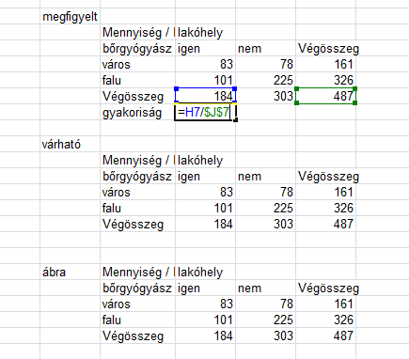
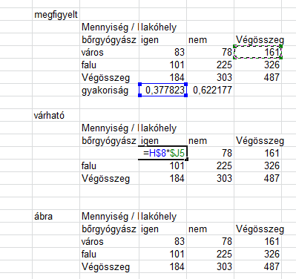
Khí-négyzet próba végrehajtása Excel programban
Gyakoriság kiszámítása: az oszlop végösszeg osztva a teljes végösszeggel majd 1XF4 – enter – visszaállni a kapott számra, majd, fekete kereszttel áthúzni a többi oszlopra is (a végösszegre értelemszerűen nem)
Várhatót érték kiszámítása: a második táblázat első sor első oszlopának cellájába állva egyenlőség jel, majd az első táblázatnál az első oszlopra kiszámolt gyakoriság számra állni – 2xF4 – majd szorozva a megfigyelt első SORÁNAK végösszegével, 3XF4 – enter – visszaállni a számra és fekete kereszttel két lépésbe (egyszer lefelé, egyszer oldalra) át kell húzni a képletet a többi cellára (csak a cellákra végösszegek nélkül).

Slide 4
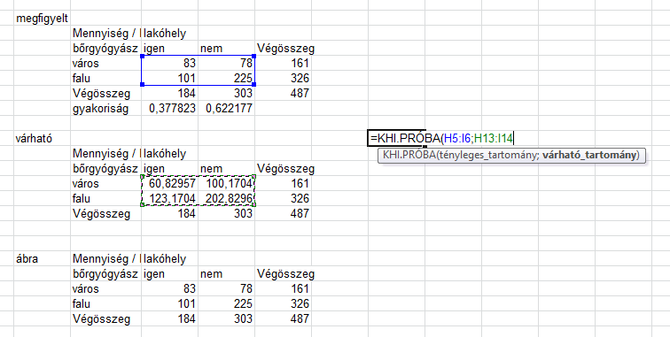
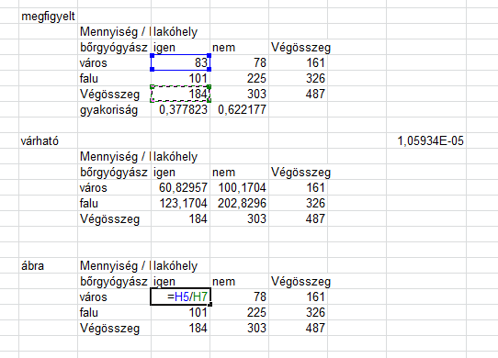
Khí-négyzet próba végrehajtása Excel programban
A p-érték kiszámítása: egy tetszőleges cellába egyenlőség jel – khi.próba függvény kiválasztása – a „tényleges tartományhoz” kijelöljük a megfigyelt táblázat cellatartalmait – pontos vessző – majd a várható tartományhoz a várható táblázat cellatartalmait. – enter – három tizedesjegyre kerekítjük a p értéket. Az itt kapott érték nagyon kicsi szám, tudományos formátumban jelenik meg, ennek a közlése: p<0,001

Slide 5
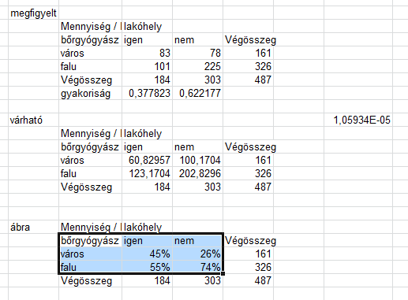
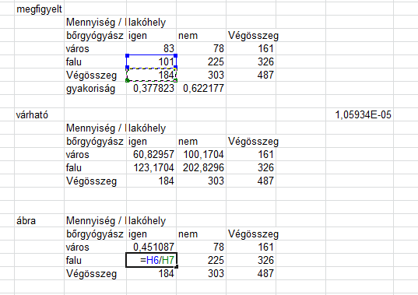
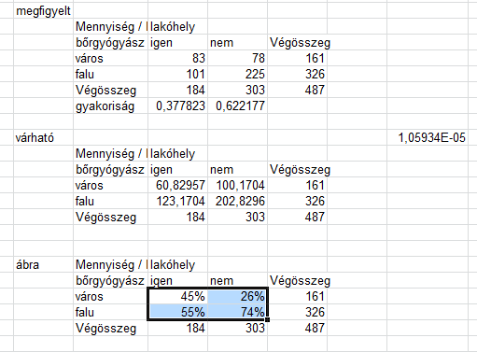
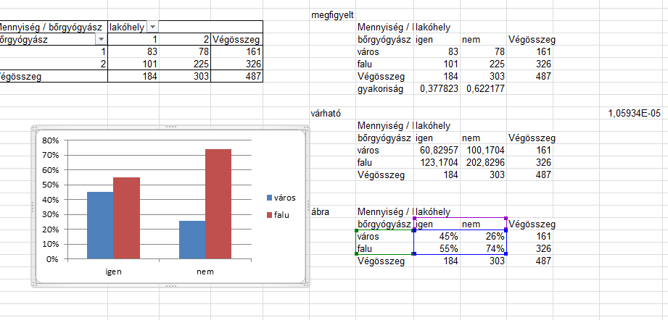
Khí-négyzet próba végrehajtása Excel programban
Ábra készítés: a harmadik táblázat első sor első oszlopa által megadott cellába állva egyenlőség jel az alap adatokat a megfigyelt táblázatból nyerjük, a rész osztva egész alkalmazásával az adott oszlopra a fenti kép alapján minden sorra vonatkozóan, ha kész a jelen esetben két sor értéke akkro fekete kereszttel át lehet húzni a többi oszlopra (végösszeg oszlopot kivéve) a cella tartalmakat % kijelölve % formátumra célszerű átváltani.
A p-érték alapján a lakóhely alapján a bőrgyógyászati szűrésen való részvételben különbség van – de a válaszhoz az ábrát illetve az ahhoz kapcsolódó százalék értékeket is meg kell nézni.
Jelen esetben a válasz: A falvakban élők szignifikánsan (p<0,001) nagyobb arányban nem vesznek részt a városi lakosokhoz képest (74% vs. 26%)

